Slide 1
操作系统 Operating Systems 费翔林 《操作系统教程(4)》高教社，2008
葛季栋
gjdnju@163.com

Slide 2
中断技术
Roadmap
单/多线程结构进程
Chap2
处理器调度
提高性能和利用率—提高CPU与I/O，I/O之间的并行度
并发进程, 同步与互斥
(PV, 管程, 进程通信)
Chap3
死锁问题, 必要条件, 预防, 避免, 检测和解除
程序的动态概念
处理器管理/进程抽象
虚拟分页
多道程序设计
内存管理
固定/动态分区、分页/分段
虚存抽象
虚拟分段
Chap4
虚拟段页式
I/O控制方式, 缓冲技术
文件系统
I/O
设备管理
设备抽象, I/O软件的分层
文件逻辑结构
Chap5
文件抽象
文件抽象
文件物理结构
Chap6
磁盘管理/调度
文件目录,
共享与保护
设备分配, 虚拟设备Spooling
文件管理
虚拟文件系统
安全与保护 Chap 7，网络和分布式 Chap8

Slide 3
主要内容
第一章、操作系统概述
第二/三章、进程和处理机管理、进程同步、互斥、通信与死锁
第四章、存储管理
第五章、设备管理和I/O系统
第六章、文件管理

Slide 4
第一章、操作系统概述
操作系统的定义
操作系统的特征
操作系统的功能
操作系统的分类

Slide 5
第二/三章、进程和处理机管理，进程同步、互斥、通信与死锁
进程
定义
特征
组成
进程管理
五状态模型
进程协作
互斥、同步
死锁
处理机调度（作业管理）
调度算法

Slide 6
第四章、存储管理
内存管理
基本原理
分区调度
虚存管理
页面调度
磁盘管理
磁盘调度

Slide 7
第五章、设备管理和I/O系统
I/O设备数据传送控制方式
中断技术
虚拟设备
Spooling技术

Slide 8
第六章、文件管理
文件
概念
实现
目录
实现
FAT32文件系统

Slide 9
物理设备
微程序
机器语言
OS
硬件
裸机 (硬件)
XENIX
O.S.
dos.
UNIX.
系统软件
编译
编辑
命令解释器
应用程序
图1.2
银行系统，飞机订票
应用程序

Slide 10
第一章、操作系统概述
操作系统的定义
操作系统是计算机系统的一个系统软件，它是这样的一些程序模块的集合：它们能有效的组织和管理计算机系统中的硬件及软件资源，合理的组织计算机工作流程，控制程序的执行，并向用户提供各种服务功能，使得用户能够灵活、方便、有效的使用计算机，使整个计算机系统能高效地运行。
两方面作用
管理系统中的各种资源，包括硬件及软件资源
为用户提供良好的接口
普通用户界面
编程接口API

Slide 11
操作系统的特征
并发性 -- 指若干事件在同一时间间隔内发生
共享性
随机性

Slide 12
操作系统的功能
进程管理
对处理机进行管理
作业管理
OS向用户提供使用它自己的手段
存储管理
管理存储资源

Slide 13
操作系统的功能
文件管理
有效的支持文件的存储、检索和修改等操作，解决文件的共享、保密和保护问题，以便用户方便安全地访问文件。
设备管理
对计算机系统中的所有输入/输出设备的管理。
其他功能
系统安全、网络通信等

Slide 14
操作系统的分类
批处理操作系统
分时操作系统
实时操作系统
嵌入式操作系统
网络操作系统
分布式操作系统
个人计算机操作系统
智能卡操作系统

Slide 15
第二、三章 进程 进程定义和描述
进程是一个具有一定独立功能的程序在一个数据集合上的一次动态执行过程。
作为描述程序执行过程的概念，进程具有动态性、独立性、并发性和结构化等特征。

Slide 16
进程与程序的区别和联系
进程是动态的，程序是静态的。
进程是暂时的，程序是永久的。
进程和程序的组成不同。进程包括程序、数据和进程控制块。
进程和程序是密切相关的。通过多次执行，一个程序可对应多个进程；通过调用关系，一个进程可以包括多个程序。进程可以创建其他进程，而程序不能形成新的程序。

Slide 17
进程控制块
进程由 代码、数据和进程控制块PCB组成
PCB 是由操作系统维护的用来记录进程相关信息的数据结构。
进程控制块的内容分为进程描述信息、进程控制信息、资源占用信息和处理机现场保护结构4个部分。

Slide 18
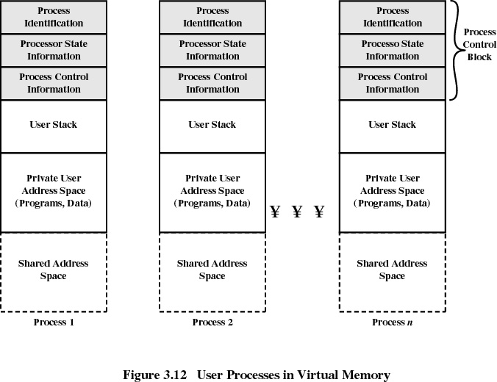

Slide 19
五状态进程模型
创建
就绪
调度
运行
退出
提交
释放
超时
创建新进程
事件出现
等待事件
阻塞

Slide 20
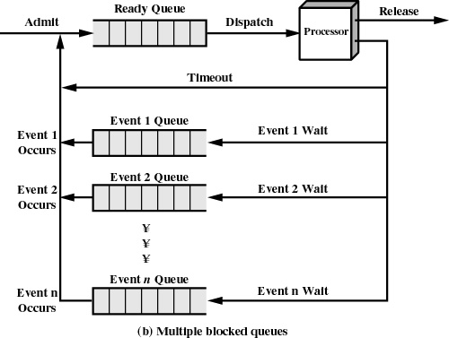

Slide 21
作业调度算法
先来先服务算法（First Come First Service）
基本思想是按照进程到达的先后顺序进行调度
最短作业优先算法（Shortest Job First）
要求作业在开始执行时预计执行时间，给预计执行时间短的作业优先分派处理机。后来的短作业不抢现正在执行的作业。
优先级算法（Priority Scheduling）
是多级队列的改进，协调各进程队列中进程的响应时间要求。分为抢占式和非抢占式。

Slide 22
作业调度
计算各种调度算法下作业队列的
平均周转时间

Slide 23
调度的类型
长程调度: 决定加入到等待执行的进程池中
中程调度：决定加入到部分或全部在主存中的进程集合中。
短程调度：决定哪一个可用进程将保持处理器执行。
I/O调度：决定哪一个进程挂起的I/O请求将被可用的I/O设备处理。

Slide 24
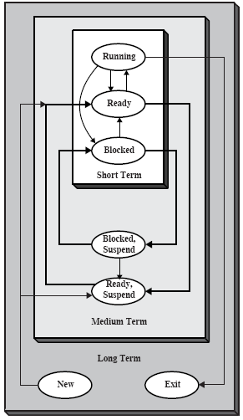

Slide 25
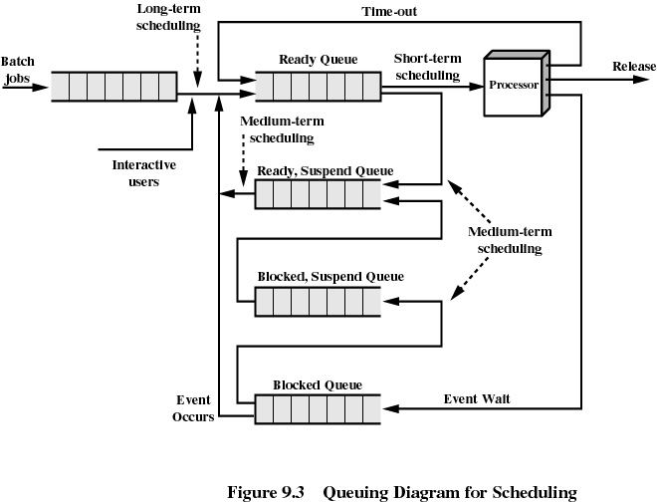

Slide 26
调度的决策模式
非抢占：
在这种情况下，一旦进程处于运行态，它就不断执行直到终止，或者为等待I/O或请求某些操作系统服务而阻塞自己。

Slide 27
调度的决策模式
抢占：
当前正在运行的进程可能被操作系统中断，并转移到就绪态。关于抢占的决策可能是在一个新进程到达时，或者在一个中断发生后把一个被阻塞的进程置为就绪态时，或者基于周期性的时间中断。
与非抢占策略相比，抢占策略可能会导致较大的开销，但是可能对所有进程会提供较好的服务，因为它们避免了任何一个进程独占处理器太长时间。此外，通过使用有效的进程切换机制(尽可能地获得硬件的帮助)，以及提供比较大的主存，使得大部分程序都在主存中，可使抢占的代价相对比较低。

Slide 28
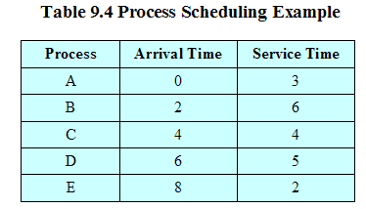
习题 -- 作业调度

Slide 29
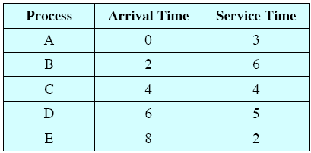
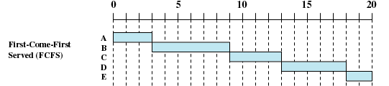
先来先服务算法 (FCFS)
非抢占
最简单的调度策略是先来先服务，也称为先进先出或者严格排队方案。
当每个进程就绪后，它加入就绪队列。当当前正在运行的进程停止执行时，选择在就绪队列中存在时间最长的进程运行。

Slide 30


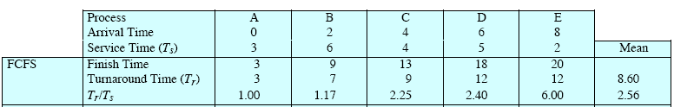
FCFS

Slide 31


最短作业优先算法
非抢占
最短进程优先是一个非抢占的策略，其原则是下一次选择所需处理时间最短的进程。
短进程将会越过长作业，跳到队列头。

Slide 32
最短作业优先算法

Slide 33
进程的协作
进程的调度
并发
协作关系
同步
竞争关系
互斥

Slide 34
互斥算法
临界资源是指计算机系统中需要互斥使用的硬件或软件资源，如外设、共享代码段、共享数据结构等。
(在一段时间内，只允许一个进程访问的资源)
临界区是指进程中访问临界资源的一段代码。

Slide 35
信号量
信号量：由操作系统提供的管理公有资源的有效手段。信号量代表可用资源实体的数量，
>0表示还有可用的资源，新来的进程可以直接执行，
<0表示已经没有可用的资源，有进程因此而阻塞，
＝0表示已经没有可用的资源，也没有进程在等待该资源。
P原语
P(s)：把信号量s 减去1，如果计算后的信号量s小于0 ，则阻塞该进程
V原语
V(s)：把信号量s 加1，如果计算后的信号量s小于或等于0，则从阻塞队列中激活一个等待的进程

Slide 36
生产者-消费者问题
解决若干进程通过有限的共享缓冲区交换数据时的缓冲区资源使用问题。
One Producer, One Consumer, N Buffers
One Producer，N Consumer, N Buffers
N Producer, One Consumer, N Buffers
N Producer, N Consumer, N Buffers

Slide 37
一个生产者, 一个消费者, 缓冲区容量为N

Slide 38
信号量解决读者写者问题-读者优先
readcount:=0 semaphore Rmutex，Wmutex； Rmutex=1;Wmutex=1; Cobegin
process reader_i( ){ P(Rmutex); if(readcount==0) P(Wmutex); readcount++; V(Rmutex); {读文件}; P(Rmutex); readcount--; if(readcount==0) V(Wmutex); V(Rmutex); } | process writer_j( ){ P(Wmutex); {写文件}; V(Wmutex); }
coend

Slide 39
哲学家吃通心粉问题
有五个哲学家围坐在一圆桌旁，桌子中央有一盘通心面，每人面前有一只空盘子，每两人之间放一把叉子。每个哲学家思考、饥饿、然后，欲吃通心面。为了吃面，每个哲学家必须获得两把叉子，且每人只能直接从自己左边或右边去取叉子。

Slide 40
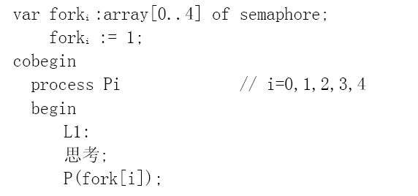
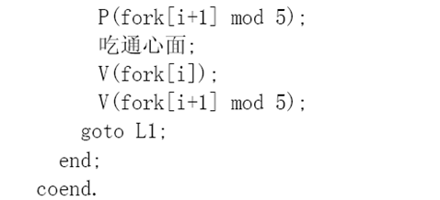
错误的解法
出现死锁

Slide 41
哲学家吃通心面问题的一种正确解
semaphore fork[5];
for (int i=0;i<5;i++)
fork[i]= 1;
cobegin
process philosopher_i( ){/*i=0,1,2,3 */
while(true) {
think( )；
P(fork[i]； /*i=4,P(fork[0])*/
P(fork[(i+1)%5] )；/*i=4,P(fork[4])*/
eat( )；
V(fork[i])；
V(fork([i+ 1] % 5)；
}
}
coend

Slide 42
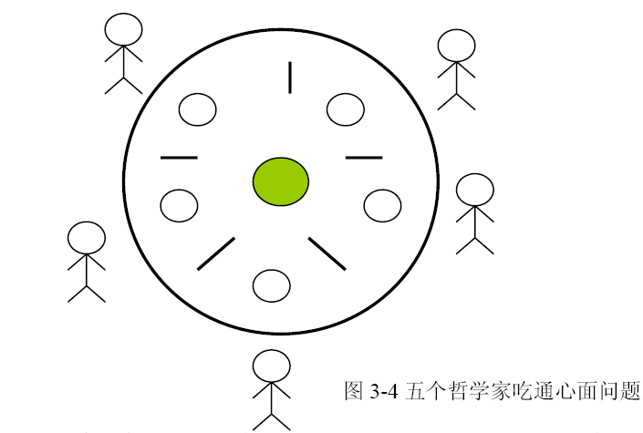
哲学家吃通心粉问题-死锁
非死锁的解法

Slide 43
死锁问题
死锁（deadlock）是指系统中多个进程无限制的等待永远不会发生的条件。
产生条件
互斥：任意时刻只允许一个进程使用资源
请求和保持：进程在请求其他资源的时候，不主动释放已经占用的资源
非剥夺：进程已经占用的资源，不会被强制剥夺
环路等待：环路中的每一进程在请求另一进程已经占有的资源。 (银行家算法)

Slide 44
处理死锁的基本方法
死锁的预防
预防死锁是指通过某种策略来限制并发进程对资源的请求，使系统在任何时候都不满足死锁的必要条件。
预先静态分配法和有序资源使用法。
死锁的检测
基本思路是在操作系统中保存资源的请求和分配信息，利用某种算法对这些信息加以检查，以判断是否存在死锁。
资源分配图
死锁的避免
最合理做法应该是在分配资源时判断是否出现死锁，只有确信不会导致死锁时才分配资源。
银行家算法
Notes:
走独木桥问题

Slide 45
第四章、存储管理
内存管理的基本原理
内存管理主要包括内存分配和回收、地址变换、内存扩充、内存共享和保护等功能。
内存的管理
分区 (固定分区，可变分区)
分页
分段
段页式

Slide 46
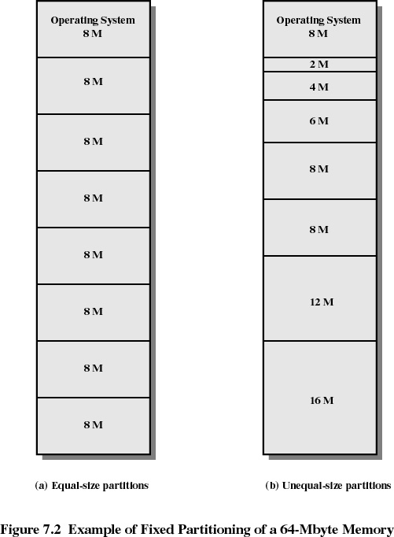
固定分区

Slide 47
可变分区存储管理
可变分区 存储管理是按作业的实际大小来划分分区，且分区个数也是随机的,实现多个作业对主存的共享，进一步提高主存资源利用率。
特点:
1)分区的个数动态变化，每个分区的长度也是可变的。
2) 在分区外围会形成碎片，成为外部碎片。
3) 在转载进程的时候需要找到一个容量大于该进程内存需求的空闲分区，如果找不到，需要进行内存的移动。

Slide 48
常用的动态分区分配算法（1）
最先适配法
按分区在内存的先后次序从头查找，找到符合要求的第一个分区进行分配。该算法的分配和释放的时间性能较好，较大的空闲分区可以被保留在内存高端，但是随着低端分区不断划分，会产生较多小分区，每次分配时，查找时间开销便会增大。
下次适配法(邻近适配)
按分区在内存的先后次序，从上次分配的分区起查找（到最后分区时，再从头开始），找到符合要求的第一个分区进行分配。该算法的分配和释放的时间性能较好，使空闲分区分布得更均匀，但较大的空闲分区不易保留。

Slide 49
常用的动态分区分配算法（2）
最佳适配法
按分区在内存的先后次序从头查找，找到其大小与要求相差最小的空闲分区进行分配。从个别来看，外碎片较小，但从整体来看，会形成较多外碎片。这种方法的优点是较大的空闲分区可以被保留下来。
最坏适配法
按分区在内存的先后次序从头查找，找到最大的空闲分区进行分配。基本不留下小空闲分区，不易形成外碎片。但由于较大的空闲分区不被保留，因此当有对内存需求较大的进程需要运行时，其要求不易被满足。

Slide 50
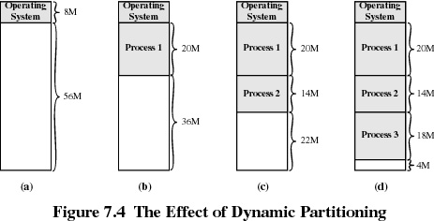

Slide 51
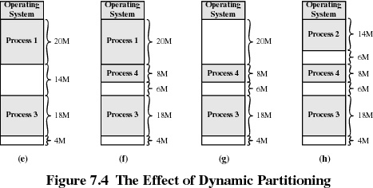
P1退出
P2退出

Slide 52
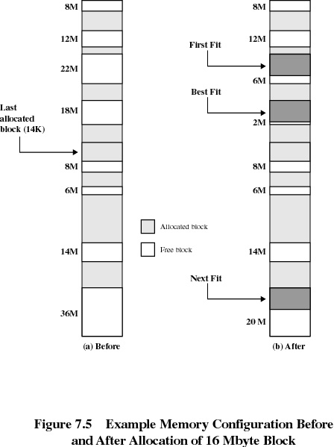
首度适配
需求16M
最佳适配
邻近适配

Slide 53
可变分区方式主存分配示例
操作系统
操作系统
操作系统
4KB
4KB
4KB
作业1
作业1
作业1
10KB
10KB
10KB
空闲区
作业3
作业3
40KB
40KB
空闲区
空闲区
46KB
46KB
作业2
作业2
52KB
52KB
空闲区
空闲区
128KB
128KB
128KB

Slide 54
页式存储管理基本原理 -4.1.5
将程序的逻辑地址空间划分为固定大小的页（page），而将物理内存划分为同样大小的页框（page frame）。加载程序时，可以将任意一页放入内存中任意一个页框，这些页框不必连续，从而实现了离散分配。该方法需要CPU的硬件支持，来实现逻辑地址和物理地址之间的映射。在页式存储管理方式中，地址结构由两个部分组成，前一部分是页号，后一部分为页内地址。

Slide 55
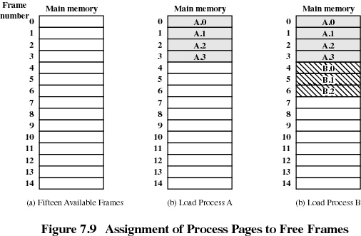

Slide 56
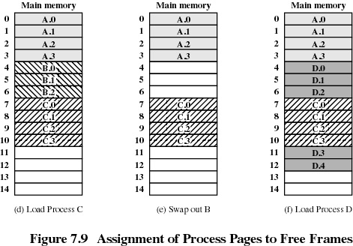

Slide 57
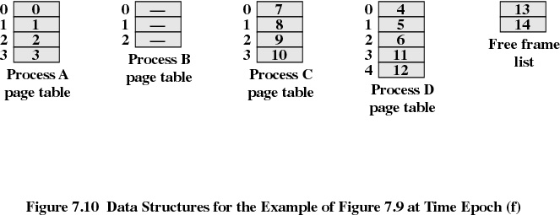
例: 页表

Slide 58
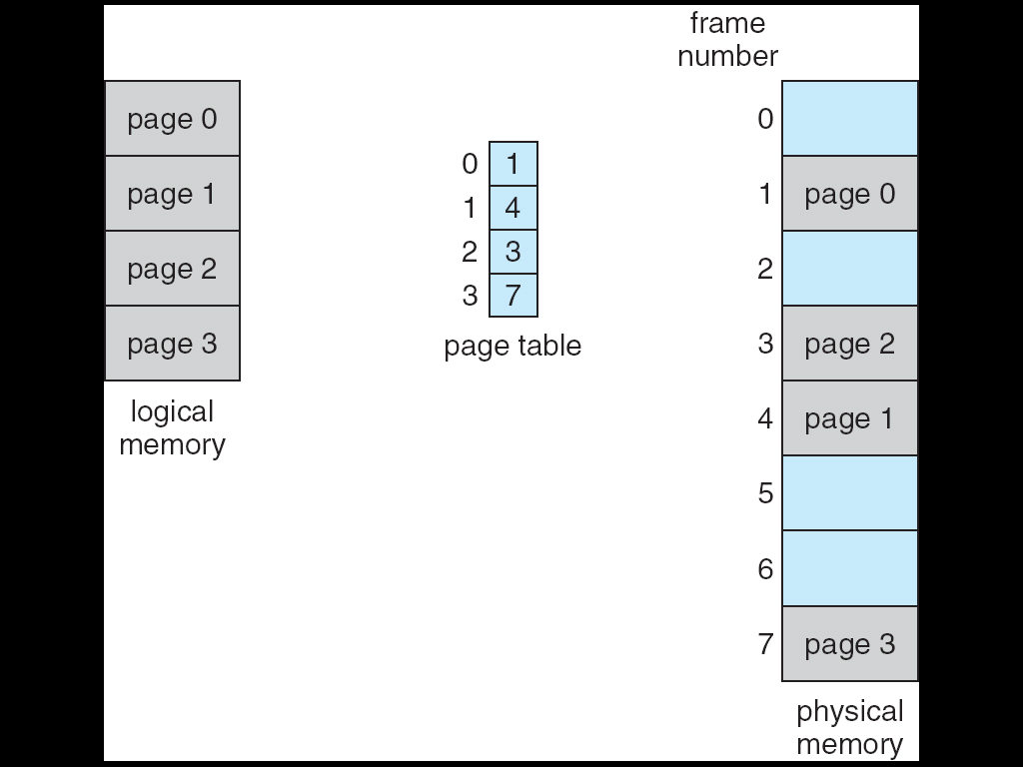
分页式存储管理(逻辑内存->物理内存映射)
页框号
不连续，
非连续的
内存空间

Slide 59
分页式存储管理: 逻辑地址 → 物理地址
Page Num offset
Logical address
Physical address
Frame Num offset

Slide 60
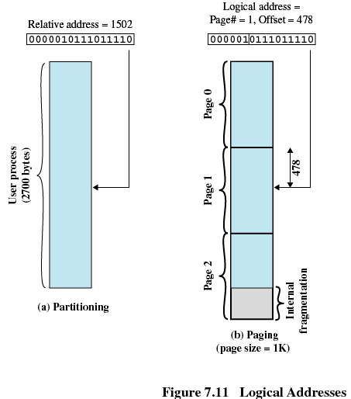

Slide 61
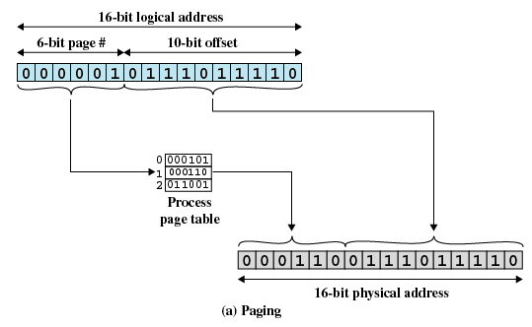

Slide 62
例子: 分页式管理的逻辑地址->物理地址转换计算
页面与帧的大小为1024字节, 指令 MOV 2100, 3100
求MOV指令中两个操作数的物理地址
2100 ＝ 1024×2 ＋52
Page num
offset
控制寄存器
2 52
页表地址
3
4
6
8
frame num
offset
6 52
6196
主存

Slide 63
例子: 分页式管理的逻辑地址->物理地址转换计算
页面与帧的大小为1024字节, 指令 MOV 2100, 3100
求MOV指令中两个操作数的物理地址
3100 ? =1024×3 ＋28
？
Page num
offset
控制寄存器
3
28
页表地址
3
4
6
8
frame num
offset
8
28
8220
主存

Slide 64
段式存储管理基本原理
将程序的地址空间划分为若干段（segment），这样每个进程都有一个二维的地址空间。系统为每个段分配一个连续的分区，而进程中的各个段可以不连续的存放在内存的不同分区中。程序加载时，OS为所有段分配其所需内存，这些段不必连续。段式存储管理也需要硬件支持，实现逻辑地址到物理地址的映射。

Slide 65
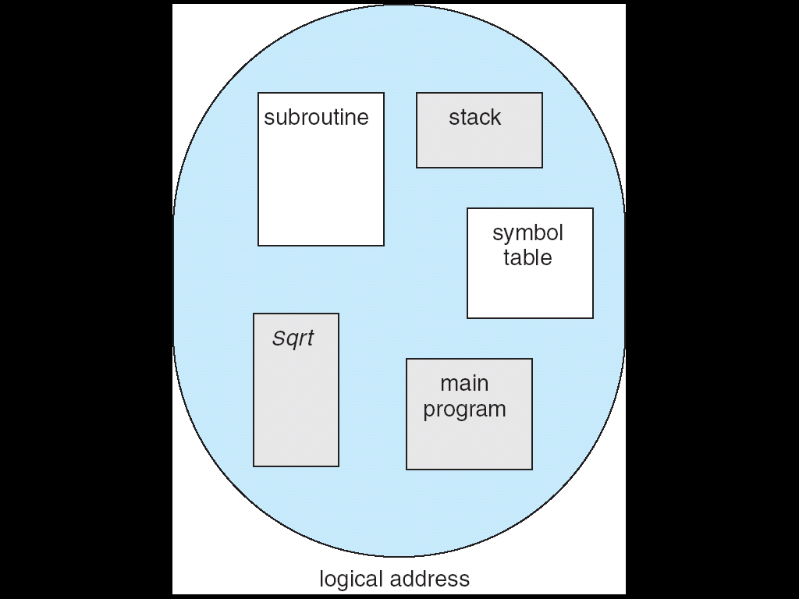
程序的用户视图

Slide 66
分段管理的逻辑视图
1
1
4
2
3
4
2
3
用户空间的逻辑视图
物理的内存空间

Slide 67
分段式存储管理的基本原理(2)
越界?
段控制寄存器
段表始址 段表长度
段号s 位移d
段长 基址
物理地址
段表

Slide 68
分段式存储管理的实现
分页是机械地将程序划分成大小相等的页，另外也可以将将程序划分成大小不等的段。
采用分段技术，程序和相关的数据被划分成一组段(segment) ，不要求所有程序的所有段的长度相等，有点类似于动态分区
逻辑地址由两部分组成：段号和偏移量
与动态分区不同，通过段表实现不连续存储的重定位
段表：段的长度、段的起始地址、其他控制位与标志位

Slide 69
比较: 分页 与 分段
区别
分页对程序员是不可见的，有内部碎片，无外部碎片
分段对程序员通常是可见的，无内部碎片，有外部碎片
分段的特点
为组织程序和数据的一种方便手段提供给程序员。一般情况下，程序员或编译器把程序和数据指定到不同的段。为了实现模块化程序设计地目的，程序或数据可能进一步分成多个段。

Slide 70
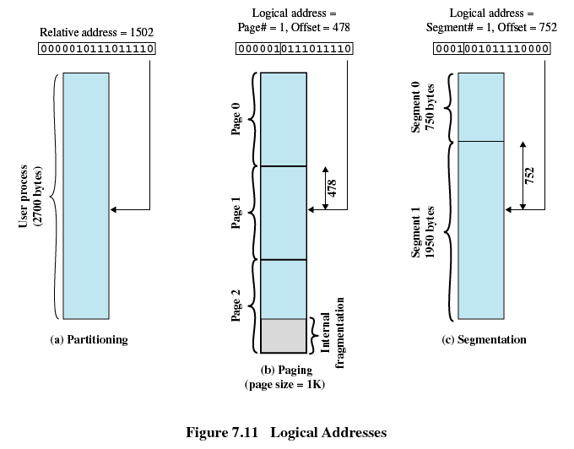

Slide 71
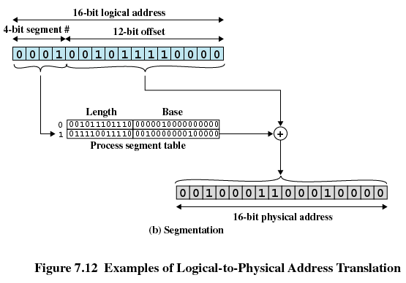

Slide 72
例子: 分段
采用分段法，
某个分段的逻辑地址的段号为2, 段内偏移量为100, 计算它的物理地址。
seg num
offset
控制寄存器
2 100
段表长度 段表地址
段表长度
段表地址
1k
800
500
200
6k
4k
8k
9200
基址
offset
8k 100
8292
8K+100=8292
主存

Slide 73
页式和段式系统的区别 -4.1.8
页是信息的物理单位，段是信息的逻辑单位。
页的大小固定且由系统决定，段的大小通常取决于用户所写的程序。
页式系统地址空间是一维的，分段的作业地址空间是二维的。

Slide 74
段页式存储管理基本原理 -4.1.7
用页式方法来分配和管理内存空间，即把内存划分成若干大小相等的页面；
用段式方法对用户程序按照其内在的逻辑关系划分成若干段；
再按照划分内存页面的大小，把每一段划分成若干大小相等的页面；
用户程序的逻辑地址由三部分组成，形式如下： 段号 页号 页内地址 ；
内存是以页为基本单位分配给每个用户程序的，在逻辑上相邻的页面内存不一定相邻。

Slide 75
虚存管理：页面置换算法（1）
先进先出算法（FIFO）
选择置换装入最早的页面。
最近最久未使用算法（Least Recently Used, LRU）
选择置换内存中最久未使用的页面。但是由于要记录页面使用时间的先后关系，硬件开销大。
计算缺页中断次数和缺页中断率

Slide 76
页面置换算法
最优策略 (Optimal policy) 又称为Belady算法
选择替换下次访问距当前时间最长的那些页，可以看出该算法能导致最少的页错误，
但是由于它要求操作系统必须知道将来的事件，显然这是不可能实现的。
作为一种标准来衡量其他算法的性能 。

Slide 77
页面置换算法
最近最少使用 Least Recently Used (LRU)
替换主存中上次使用距离当前最远的页
根据局部性原理，这也是最近最不可能访问到的页。实际上，LRU策略的性能接近于OPT策略。
该方法的问题在于比较难于实现。
一种实现方法是给每一页添加一个最后一次访问的时间标签，并且必须在每次访问存储器时，不论访问的是指令还是数据，都更新这个标签。即使有支持这种方案的硬件，开销仍然非常大。
另一种可选择的方法是维护一个关于访问的栈，当开销同样很大。

Slide 78
页面置换算法
先进先出 First-in, first-out (FIFO)
把分配给进程的页帧看做是一个循环缓冲区，按循环方式移动页。它所需要的只是一个指针，这个指针在该进程的页帧中循环。
是 一种实现起来最简单的页替换策略。
隐含的逻辑是替换驻留在主存中时间最长的页；一个在很久以前取入主存的页，到现在可能已经不会在用到了。
这个推理常常是错误的，因为经常会出现一部分程序或数据在整个程序的生命周期中使用频率都很高的情况，如果使用FIFO算法，则这些页会反复地需要被换入换出。

Slide 79
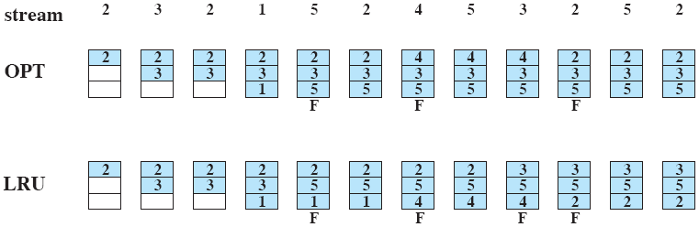
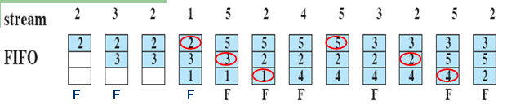
理论上
预知未来
F
F
F
回顾过去
F
F
F

Slide 80
磁盘管理：磁盘访问时间 -4.3.3
寻道时间 Ts
把磁臂从当前位置移动到指定的磁道上所经历的时间。
旋转延迟时间Tr
扇区移动到磁头下面所经历的时间。
传输时间Tt
把数据从磁盘读出，或者写入数据所经历的时间。

Slide 81
磁盘调度算法- 4.3.4（1）
先来先服务算法（FCFS）
根据进程请求访问磁盘的先后次序进行调度。
最短寻道时间优先算法（SSTF）
选择访问磁道与当前磁头所在位置距离最近的进程。
扫描算法（SCAN）
不仅考虑距离，同时考虑当前磁头的移动方向（电梯调度）。
计算磁道移动距离

Slide 82
磁道 0 ～ 199
55, 58, 39, 18, 90, 160, 150, 38, 184
当前位置 100

Slide 83
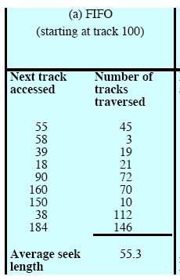
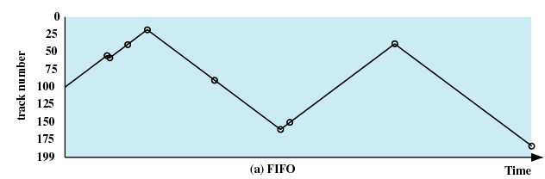
FCFS
先来先服务算法
(FCFS)

Slide 84
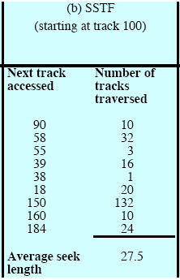
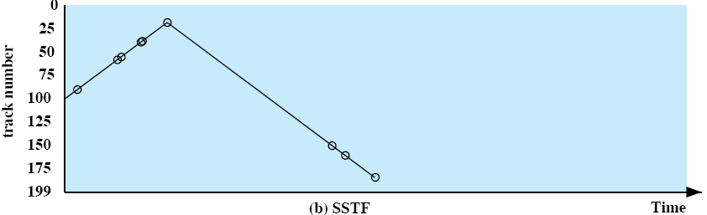
最短寻道时间优先算法
(SSTF)

Slide 85
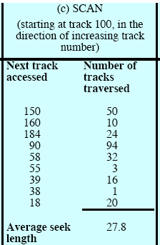
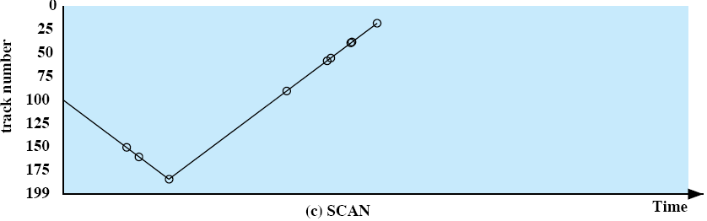
扫描算法(SCAN)

Slide 86
文件系统 5
定义
文件是具有一定名称的一组相关数据的集合。

Slide 87
空间分配策略(1) -5.1.2
连续空间分配
每个文件都占据了一个完整且连续的磁盘区域。实现简单，存取速度快。但是，文件长度不易动态增加。
链接空间分配
每个文件都有一张相应的磁盘块的链接表。这些磁盘块可以分散在磁盘的任何地方，除了最后一个磁盘块外，每个磁盘块都有一个指针指向下一个磁盘块。没有外部碎片，文件可以任意的增长而没有其他限制。但是，只有在顺序访问时，链接空间分配策略才是高效的。（要访问i：1-〉i；然后要访问i-1：1-〉i-1）。此外，必须给指针分配空间。

Slide 88
空间分配策略(2) -5.1.2
索引空间分配
每一个文件有一个索引块，这个索引块就是一个表，每个表项存放文件所占有的单个磁盘块的地址。避免了外部碎片问题和文件长度受限制的问题，而且还支持对任何一个文件块的直接访问。但是，索引块的分配增加了系统存储空间的开销。同时，存取文件需要两次访问外存（先读取索引，再访问具体磁盘），降低了文件的存取速度。
组合空间分配
多种策略的组合。

Slide 89
目录的实现
线性表算法
顺序遍历
哈希表算法
直接访问
其他
B+树

Slide 90
FAT32文件系统原理（1） 5.4.3
卷的组织结构：P273图5-18
文件分配表
以FAT文件系统格式化的卷以簇为单位进行分配，默认的簇的大小由卷的大小决定。
类型0x0000表示未使用，0xFFF7表示损坏，0xFFF8-F表示最后一个
文件分配表的利用：图5-20，p275
目录项
大小为32字节，内容包括文件名、扩展名、属性字节、最后一次修改时间和日期、第一个簇的编号、文件长度。

Slide 91
I/O设备数据传送控制方式
程序直接控制
中断
DMA

Slide 92
中断技术 6.2.1
基本概念
中断是指计算机在执行期间，系统内发生任何不寻常的或非预期的急需处理的事件，使得CPU暂时中断当前正在执行的程序而转去执行相应的事件处理程序，待处理完毕后又返回原来被中断处继续执行或调度新的进程执行的过程。
引起中断发生的事件称为中断源。
中断源向CPU发出的请求中断处理信号称为中断请求
CPU收到中断请求后转到相应的事件处理程序的过程称为中断响应

Slide 93
软中断/硬中断
硬中断（强迫性中断）事件不是正在运行的程序所期待的，而是由于某种事故或外部请求信息所引起的。
机器故障中断事件。例如，电源故障，主存储器出错等。
程序性中断事件。例如，定点溢出，除数为0，地址越界等。
外部中断事件。例如，时钟的定时中断，控制台发控制信息等。
输入输出中断事件。例如，设备出错，传输结束等。
软中断（自愿性中断）事件是正在运行的程序所期待的事件。

Slide 94
中断处理过程
CPU检查响应中断的条件是否满足。
如果CPU响应中断，则CPU关中断，使其进入不可再次响应中断的状态。
保存被中断进程现场。
分析中断原因，调用中断处理子程序。
执行中断处理子程序。
退出中断，恢复被中断进程的现场或调度新进程占据处理机。
开中断，CPU继续执行。

Slide 95
设备分配技术 -6.2.3
虚拟设备
用共享设备来模拟独占设备的操作，从而提高系统的效率和设备利用率。这种技术称为虚拟设备技术，它模拟的设备称为虚拟设备

Slide 96
SPOOLing 工作原理
Spooling技术是用一类物理设备模拟另一类物理设备技术，是使独占使用的设备变成可共享设备的技术，也是一种速度匹配技术。操作系统中实现这种技术的功能模块称作斯普林系统。它的结构包括
输入井：存放从输入设备输入的信息
输出井：存放作业执行的结果
预输入程序：将信息从输入设备输入到辅助存储器缓冲区域
井管理程序：控制作业和辅助存储器缓冲区域之间交换信息
缓输出程序：将信息从辅助存储器输出缓冲区域输出到输出设备

Slide 97
SPOOLing 工作原理
输入设备
预输入程序
输入井
作业调度程序
作业1信息
…
井管理
程序
作业n信息
运行作业
作业1结果
…
输出设备
缓输出程序
作业n结果
输出井

Slide 98
That’s all！
Any Q？

